Slide 1
Digitales Informationsportal unterstützt Wasserversorger bei der Erfüllung ihrer Informationspflichten gemäß TrinkwV
Die neue Website wasserportal.info

Slide 2
Ab 2023: Neue Informationspflichten für Wasserversorgungs- unternehmen gemäß Trinkwasserverordnung
Qualität des Trinkwassers
Eigene Leistungs-fähigkeit
Preise Gesamtkosten pro Person/Jahr, m³, Liter
Für die Umsetzung der Anforderungen der neuen Trinkwasserverordnung hat der BDEW Mustercharts erarbeitet, die bereits mit dem Bundesgesundheitsministerium abgestimmt und Grundlage für das Wasserportal sind.
Notes:
Bitte Link auf die Mustercharts einfügen – bzw. in Langfassung für Webinar und auf Landingpage hier nachfolgend

Slide 3
Leistungsfähigkeit der Wasserversorgung
Darstellung anhand der Wertschöpfungskette des Versorgungsunternehmens
Anzahl der versorgten Einwohner
Informationen zur Wassergewinnung und -aufbereitung
Beschreibung der Leistungsfähigkeit des Wassersystems:
Netzlänge [km]
Jährliche Fördermenge und Spitzenabgabe (m³)
Anschlussgrad [%]
wvs
wasserversorgung musterstadt
Ressourcen- management
Gewinnung
und Bezug
Auf-
bereitung
Verteilung
Wir gewinnen unser Trink-wasser aus eigenen Tief-brunnen (ca. 75 %) und bereiten es mit Hilfe von Belüftung und Filtration auf.
Außerdem beziehen wir von der Fernwasserversorgung Klar aufbereitetes Talsperren-wasser (ca. 25 %) aus der Muster-Talsperre im Musterwald.
Wir beliefern auf ca. 650 km² ca. 110.000 Einwohner und Betriebe sowie öffentliche Ein- richtungen über ein ca. 1.160 km langes Netz mit Trinkwasser. Bei einem Anschluss- grad von ca. 99,5 % beliefern wir ca. 5,2 Mio. m³/Jahr mit einer Abgabe von durchschnittlich ca. 14.250 m³/Tag (Spitzenabgabe ca. 24.000 m³/Tag).

Slide 4
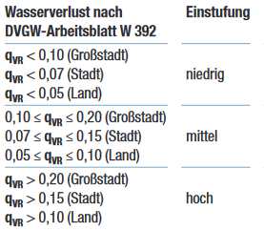
Angabe der spezifischen Wasserverluste
Zur Angabe der spezifischen Wasserverluste werden die realen Verluste hergeleitet und eingeordnet
Herleitung des spezifischen Wasserverlusts:
Jährliche Wasserförderung
Wasserwerkseigenverbrauch
Jährlicher Wasserabgabe
Reale Wasserverluste
Einstufung in niedrig/mittel/hoch gemäß DVGW
wvs
wasserversorgung musterstadt
Durch kontinuierliche Instandhaltung und Netzerneuerung
gelingt es uns, die Wasserverluste auf ein Minimum zu
reduzieren
Die Wasserverlustrate nach DVGW-Arbeitsblatt W 392 beträgt somit rd. 0,07 m³/(km x h).
Dies ist nach den Regeln des DVGW bei unserer Versorgungsstruktur als niedrige Verlustrate zu bewerten.
Die niedrige Verlustrate ist das Ergebnis hoher Investitionen in das Verteilungsnetz und die Hausanschlüsse. Seit 1991 wurden über 120 km Haupt- und Versorgungsleitungen sowie über 145 km Anschlussleitungen für insgesamt ca. 45,5 Mio. Euro erneuert.

Slide 5
Bundesdurchschnitt als verlässliche Grundlage für Wassergebrauch pro Person
Wassergebrauch pro Person
Wassergebrauch
Angabe BDEW zum Bundesdurchschnitt
Wassergebrauch pro Haushalt
Berechnung des Haushaltsgebrauch durch Angabe einer Bandbreite für 1–2 und 3–5 Personenhaushalte
Wasserkosten pro Haushalt
Berechnung der Wasserkosten aus Bundesdurchschnitts- verbrauch und gebietsspezifischen Preisen/Gebühren¹⁾
1) Hinzu kommen gebrauchsunabhängige Kosten der Trinkwasserversorgung.

Slide 6
Preise und Gebühren für Trinkwasser
Zur Angabe der Bestandteile von Preisen bzw. Gebühren soll auf bestehende Preisblätter verwiesen werden.
Veröffentlichung folgender Preisbestandteile:
Grundpreis
Bereitstellungspreis
Arbeitspreis (Mengenpreis)
Systempreis
wvs
wasserversorgung musterstadt
Unsere aktuellen Preise für Wasser finden Sie online auf unserer Website
Der Preis unseres Wasser setzt sich aus folgenden Bestandteilen zusammen:
Zählergrößenabhängiger Grundpreis
Bezugsmengenabhängiger Grundpreiszuschlag
Servicepreis
Mengenpreis
Sie finden die aktuellen Preise auf unserer Website unter folgendem Link (inkl. mobile Wasserversorgung): https://www.wvs-musterstadt.de
Außerdem können Sie Ihre individuellen Bezugskosten mittels unseres Tarifrechners ermitteln: https://www.wvsmusterstadt.de/tarifrechner

Slide 7
Wasserhärte und Mineralienkonzentration
Trinkwasseruntersuchung
Wasserhärte
Mineralien
Informationen über Wasserqualität für den menschlichen Gebrauch, (inkl. Indikatorparameter)
Angabe und Erläuterung der Härtebereiche je Teilversorgungs-gebiet
Angabe von in Wasser gelösten Mineralien Calcium, Magnesium und Kalium [in mg/l]
wvs
wasserversorgung musterstadt
wvs
wasserversorgung musterstadt
wvs
wasserversorgung musterstadt
Trinkwasser ist eines der wichtigsten Lebensmittel und steht unseren
Kunden jederzeit in hervorragender Qualität zur Verfügung
Die Wasserhärte wird durch Calcium bestimmt, das natürlicher
Bestandteil des Trinkwassers ist
Auch die Mineralien Calcium, Magnesium und Kalium sind natürliche
Inhaltsstoffe des Trinkwassers
Die anlagenbezogenen Vollanalysen des von uns bereitgestellten Trinkwassers – auch hinsichtlich der von den Installateuren für die Auswahl der geeigneten Materialien für die Trinkwasser-Hausinstallation benötigten wichtigen korrosionschemischen Parameter – können jederzeit auf unserer Webseite eingesehen und im Bedarfsfall ausgedruckt werden. https://www.wvs-muster.de/trinkwasseranalysen
Grundstücksbezogene Angaben – auch zum am Hausanschluss anstehenden Wasserdruck – finden Sie unter https://www.wvs-muster.de/qualitaet nach Anklicken des Buttons „Wissenswertes über Ihr Trinkwasser“.
Die Menge der im Wasser gelösten Calcium-Ionen bestimmt den Härtebereich des Wassers. Calcium ist neben weiteren Mineralien natürlicher Bestandteil der Erdkruste und somit auch des Trinkwassers.
Härtebereich 1 (weich): weniger als 1,5 Millimol Calciumcarbonat je Liter (entspricht ca. 60 mg/l)
Härtebereich 2 (mittel): 1,5 bis 2,5 Millimol Calciumcarbonat je Liter (entspricht ca. 60 bis 100 mg/l)
Härtebereich 3 (hart): mehr als 2,5 Millimol Calciumcarbonat je Liter (über ca. 100 mg/l)
Die Härte unseres Trinkwassers unterscheidet sich in den verschiedenen versorgten Ortslagen.
Eine ortslagenbezogene Übersicht steht unter https://www.wv-muster.de/wasserhaerte auf unserer Webseite zur Verfügung. Die grundstücksspezifische Angabe finden Sie auch auf Ihrer Wasserrechnung. Dort ist zusätzlich angegeben, aus welchen unserer Gewinnungsanlagen das betreffende Grundstück versorgt wird.
 | Calcium in mg/Liter | Kalium in mg/Liter | Magnesium in mg/Liter
TWA Musterdorf | 60,5 | 4,5 | 22,0
TWA Ortsteil | 72,8 | 3,7 | 16,6
WW Umgehungsstraße | 106,0 | 5,0 | 48,1
WW Waldweg | 103,0 | 4,9 | 48,8
Talsperrenwasser | 19,6 | 3,4 | 1,3
TWA Oberland | 62,1 | 2,4 | 16,2

Slide 8
Vorteile des Portals für Wasserversorgungsunternehmen
Kostenfreies Tool
Schnell und einfach zu bedienen
Gebäudescharfe Ausgabe
Abgrenzung der Einspeisezonen ist bereits hinterlegt
Informationspflichten erfüllt
Kontrolle über die geteilten Informationen
Vorteile für Kunden der Wasserversorger
einfache Bedienung
Übersichtliche Aufbereitung
Alle wesentlichen Informationen an einem Ort
→ www.wasserportal.info

Slide 9
Für Wasserversorger: in drei Schritten zur Nutzung
Registrieren Mail an den BDEW
Befüllen Informationen eingeben und hochladen
Kommunizieren Bei Kunden bekanntmachen

Slide 10
Für Wasserversorger: in drei Schritten zur Nutzung
Registrieren Mail an den BDEW
Befüllen Informationen eingeben und hochladen
Kommunizieren Bei Kunden bekanntmachen
Notes:
Übergangschart für das Beispiel, wie ein Versorger seine Daten eingibt

Slide 11
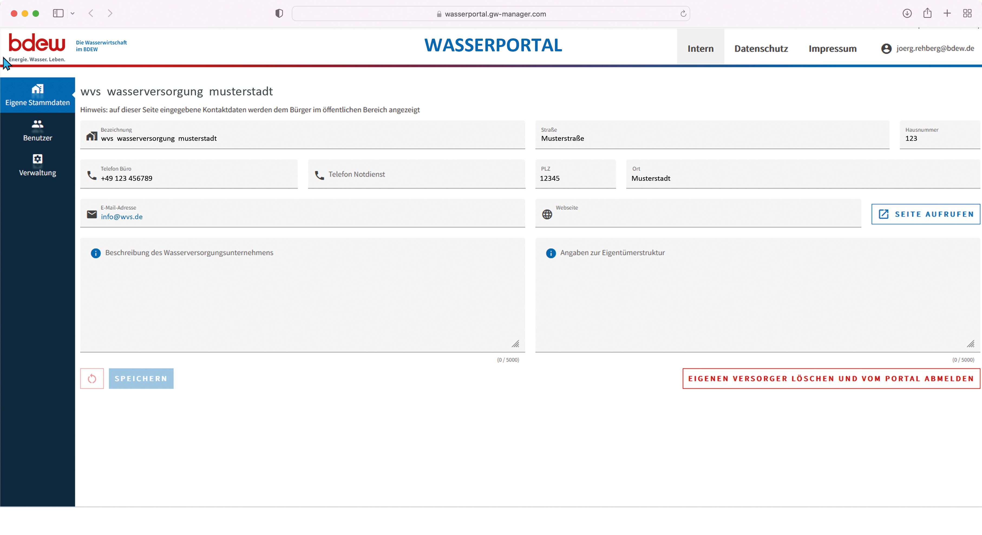
Eintrag Stammdaten über frei editierbare Felder

Slide 12
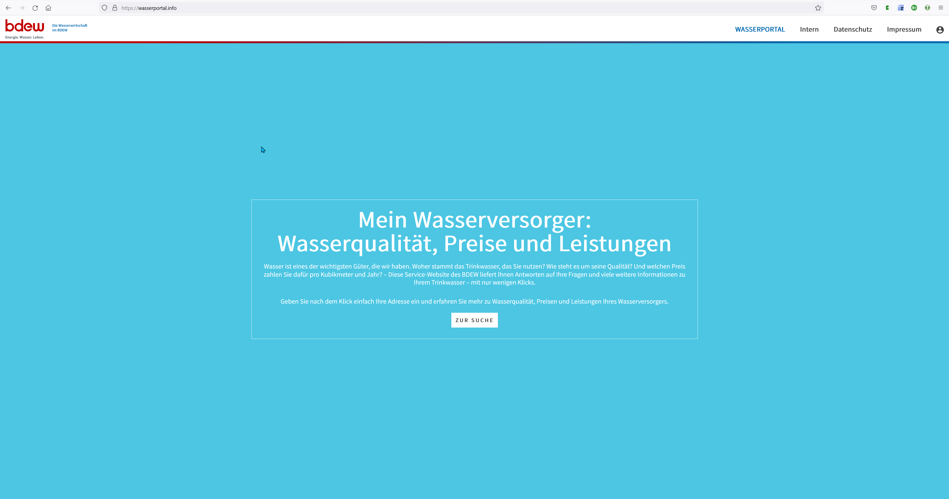

Slide 13
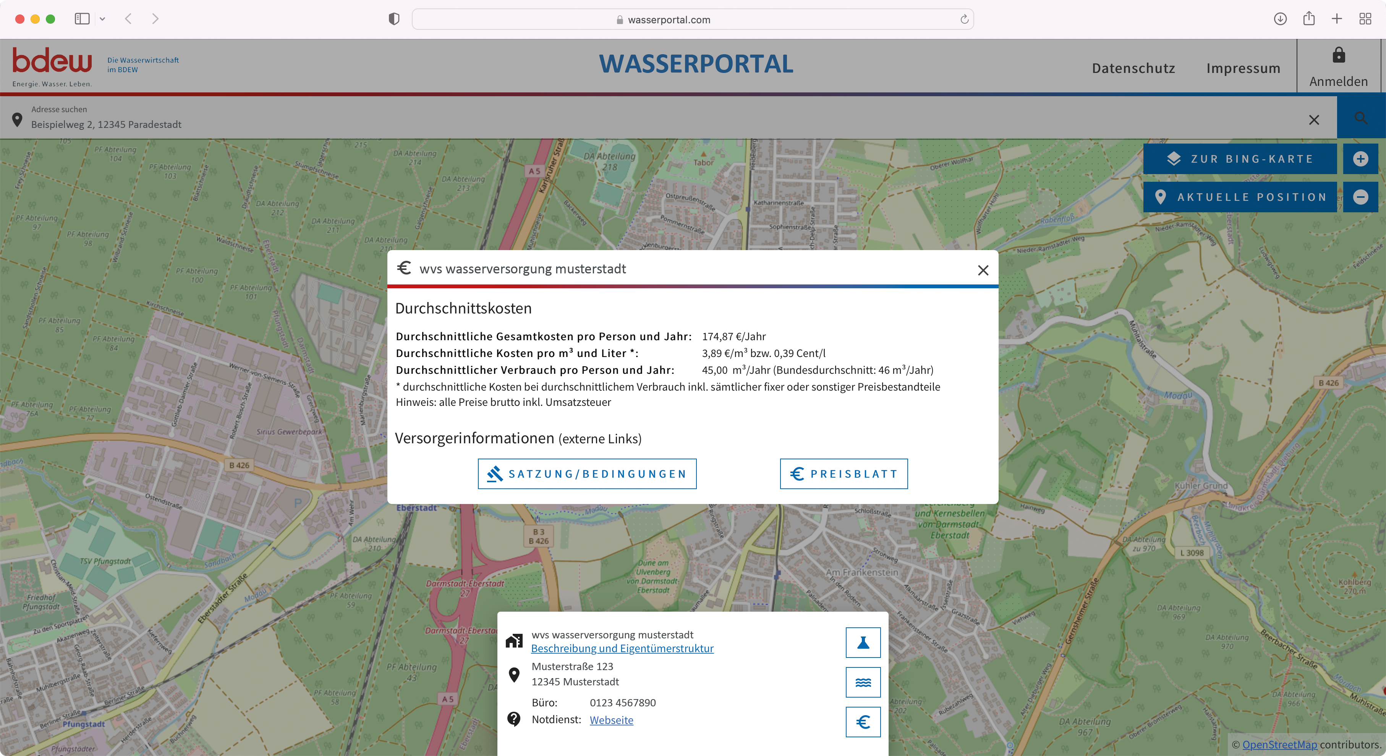
Durchschnitt-liche Kosten Pop-up/PDF
Satzung/ Allgemeine Geschäfts-bedingungen PDF/Link
Preisblatt PDF/Link

Slide 14
Dr. Jörg Rehberg
1211
ioerg.rehberg@bdew.de

